Slide 1

글로벌 경쟁구도 — 상위 4개사 44%, 나머지 56%는 분산
대형사는 폼·은·흡수 드레싱 중심 → 케라틴 복합 겔은 별도 틈새로 공략
Advanced Wound Management 회사별 점유율 (2025 · 시장 $13.1B)
KheAl에 주는 의미
상위 4개사 44%
기타 56%
1
시장은 분산
기타 56% — 전문·틈새 제품이 들어갈 자리가 있음
Smith+Nephew
14%
2
대형사 주력은 폼·은·흡수
Solventum
14%
Mepilex · AQUACEL 등 감염·고삼출 관리 제품
Mölnlycke
10%
3
케라틴 겔은 별도 집계 없음
ConvaTec
6%
시장 규모는 ‘2도 화상 · 습윤 겔’ 적응증 기준으로 산정
회사 전체 점유율 — Mepilex·AQUACEL·KeraStat 등 개별 제품 점유율이 아님
핵심
KheAl은 대형사와 정면 경쟁이 아니라, 그들이 비워 둔 ‘진물 적은 2도 화상용 바르는 겔’을 노린다
출처: Smith+Nephew 2025 Annual Report (SEC) | MarketsandMarkets
15

Slide 2
국내 경쟁제품 — 형태·소재별 정리
바르는 겔 직접 경쟁은 2개 · 이번 조사에서 국내 케라틴 창상피복재는 확인되지 않음 · 화상 세포치료제는 의약품 경로
구분 | 제품 · 회사 | 형태 · 핵심 성분 | 주 용도 | 허가 | KheAl과 관계
바르는 겔 하이드로겔 | JUVENCOLL Dmed | 창상관리용 겔 (상세 성분 미공개) | 창상 관리 · 삼출물 흡수 | 등급 미확인 | 직접 경쟁
 | 써지큐어 Surgicure 티앤알바이오팹 | 국소 하이드로겔 · 돼지 유래 ECM | 상처 보호 · 흉터 관리 | 2등급 (보도 기준) | 직접 경쟁
 | 메디폼® H 제네웰 | 패치형 하이드로겔 10×10cm | 가벼운 상처 보호 | 2등급 · 제인 08-306호 | 일부 겹침
콜라겐·HA 생체소재 | CUREWEL Dmed | 콜라겐 매트릭스 | 화상 · 창상 관리 · 보습 | 등급 미확인 | 소재 인접
 | HYPLAST 원메디슨 (국내 유통) | 아텔로콜라겐 + 히알루론산나트륨 | 창상 · 2도 화상 보호 | 제조국 · 등급 미확인 | 소재 인접
흡수형 폼 · 하이드로콜로이드 | 테라솝 알지 플러스 원바이오젠 | 흡수성 폼 드레싱 | 1~2도 화상 · 진물 많은 상처 | 제허 18-447호 | 일부 겹침
 | 이지덤 · 이지덤 폼 대웅제약 | 하이드로콜로이드 / 폴리우레탄 폼 | 찰과상 · 화상 · 욕창 습윤관리 | 의료기기 | 일부 겹침
항균 은 함유 | 메디솝 AG+ 원바이오젠 | 은 함유 폴리우레탄 폼 | 화상 · 진물 많은 상처 | 제허 21-428호 | 경쟁 아님
 | 메디폼 실버 플러스 한국먼디파마 | 실버설파디아진 함유 폼 | 화상 상처 (2023 출시) | 의료기기 | 경쟁 아님
세포치료제 의약품 | 칼로덤 테고사이언스 | 동종 각질세포 시트 | 2도 화상 · 당뇨발 (심부 2도 급여) | 의약품 (2005 허가) | 다른 허가 경로
 | 케라힐-알로 바이오솔루션 | 동종 각질세포 하이드로겔 · 시린지 | 심부 2도 화상 재상피화 | 첨단바이오의약품 | 다른 허가 경로
출처: Dmed | 티앤알바이오팹 써지큐어 | 제네웰 메디폼 H | 원메디슨 HYPLAST | 원바이오젠 테라솝 | 대웅 이지덤 | 원바이오젠 메디솝 | 먼디파마 메디폼 실버 플러스 | 테고사이언스 칼로덤 | 바이오솔루션 케라힐-알로
16

Slide 3
해외 경쟁제품 — 형태·소재별 정리
케라틴 원료는 해외에서 이미 허가·시판 중 → 차별점은 ‘케라틴+알지네이트+HA 바르는 겔’과 화상 임상 근거
구분 | 제품 · 회사 | 형태 · 핵심 성분 | 주 용도 | KheAl 대비 | KheAl과 관계
바르는 겔 하이드로겔 | IntraSite Gel Smith+Nephew | 무정형 하이드로겔 | 괴사조직 제거 · 화상 · 저삼출 | 케라틴 없음 · 같은 사용 상황 | 직접 경쟁
 | Purilon® Gel Coloplast | CMC + 칼슘 알지네이트 겔 | 건조 · 괴사 상처 · 1~2도 화상 | 알지네이트 겔 — 조성 가장 유사 | 직접 경쟁
 | Nu-Gel™ Solventum | 투명 하이드로겔 + 알지네이트나트륨 | 수분 공급 · 자가용해 보조 | 알지네이트 겔 선례 | 직접 경쟁
케라틴 같은 원료 | KeraStat® Gel · Cream KeraNetics · FDA K162759 / K192386 | 5% 사람 모발 케라틴 겔 · 크림 | 부분층 화상 · 피부 손상 | 다음 장에서 별도 비교 | 핵심 벤치마크
 | ProgenaMatrix® ProgenaCare · FDA K182010 | 사람 모발 케라틴 매트릭스 | 부분·전층 창상 · 1~2도 화상 | 같은 원료 · 시트형 | 원료 동일
 | Keramatrix® Biowound Solutions · 선행 K080949 | 양모 유래 케라틴 드레싱 | 부분·전층 창상 | 양모 케라틴 · 시트형 | 원료 유사
콜라겐·HA 화상 피복막 | Fibracol™ Plus Solventum | 콜라겐 90% + 칼슘 알지네이트 10% | 흡수 · 겔 형성 · 습윤 | 단백질+알지네이트 조합 선례 | 소재 인접
 | Hyalomatrix® Anika · FDA K073251 | 히알루론산 에스터 + 실리콘 막 | 2도 화상 · 부분·전층 창상 | HA 소재 · 시트형 | 소재 인접
 | Suprathel® PolyMedics | 합성 생분해 막 | 부분층 화상 · 피부 공여부 | 같은 적응증 · 막 형태 | 일부 겹침
흡수형 알지네이트 | Suprasorb® A Lohmann & Rauscher | 칼슘 알지네이트 섬유 | 진물 많은 상처 · 겔 형성 | 진물 많을 때만 겹침 | 일부 겹침
항균 은 함유 | Mepilex® Ag Mölnlycke | 은 함유 실리콘 폼 | 감염 위험 · 진물 중~많음 | 항균이 필요할 때 사용 | 경쟁 아님
 | AQUACEL® Ag+ Extra™ ConvaTec | 하이드로파이버 + 은 + EDTA/BEC | 진물 많음 · 세균막 관리 | 항균이 필요할 때 사용 | 경쟁 아님
 | Acticoat™ Smith+Nephew | 나노결정 은 시트 | 감염(위험) 부분·전층 화상 | 항균이 필요할 때 사용 | 경쟁 아님
출처: IntraSite (NHS) | Coloplast Purilon | Solventum Nu-Gel | FDA K182010 | GUDID Keramatrix | Solventum Fibracol | Hyalomatrix K073251 | Suprathel 화상 연구 | L&R Suprasorb A | Mölnlycke Mepilex Ag | ConvaTec AQUACEL | S+N Acticoat
17

Slide 4
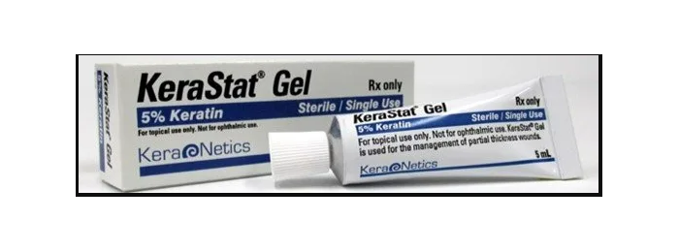
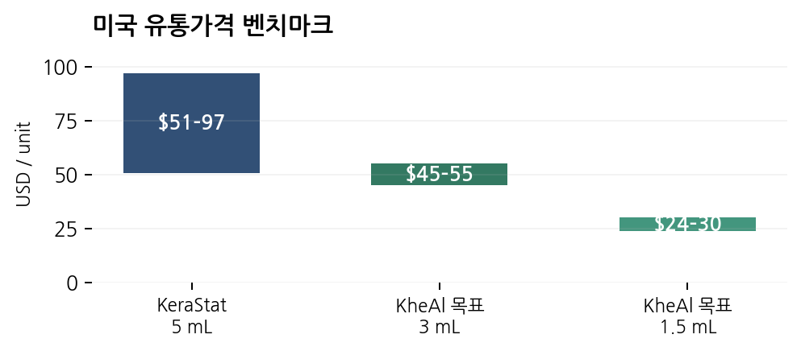
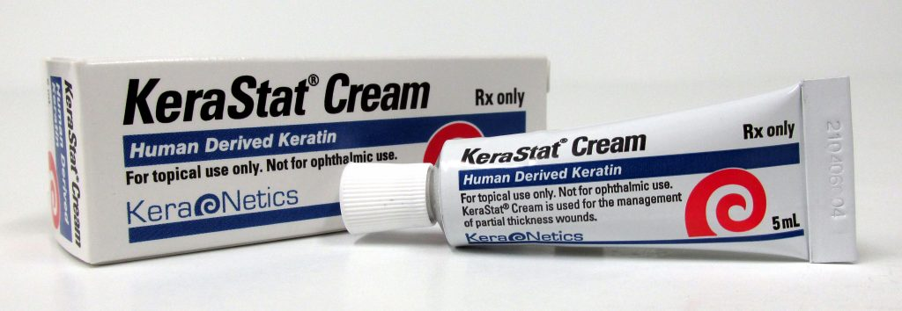
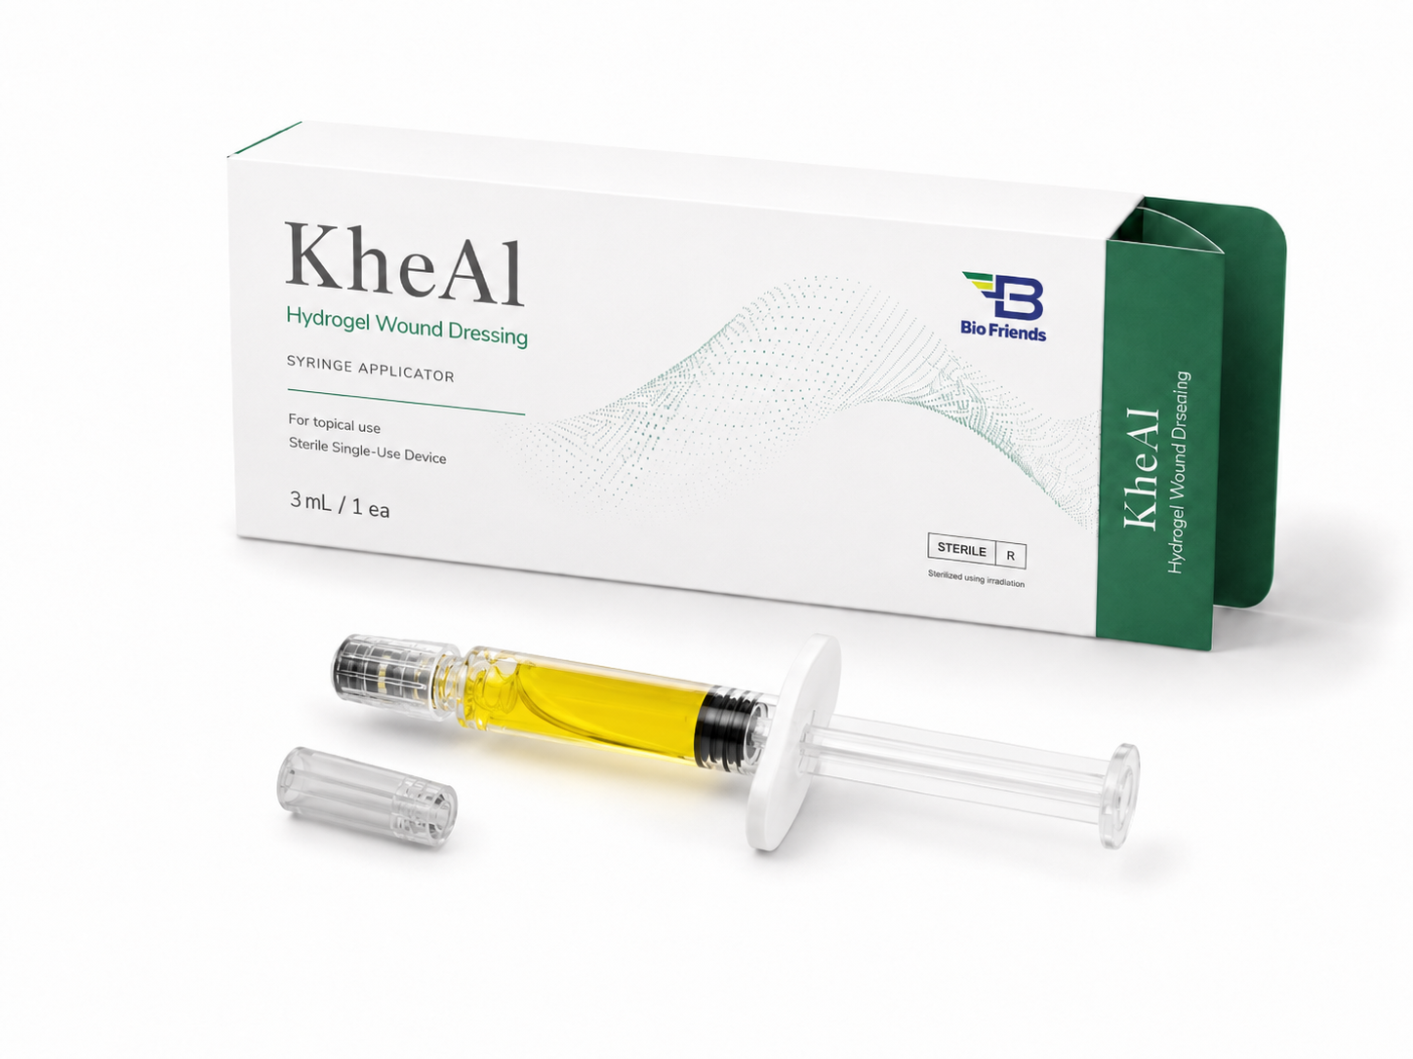
벤치마킹 제품 — KeraStat® (KeraNetics)
같은 사람 모발 케라틴 원료 · FDA 510(k) 허가 선례 · KheAl이 넘어야 할 직접 비교 기준
KeraNetics (미국)
항목 | KeraStat Gel | KeraStat Cream | KheAl
성분 | 5% 사람 모발 케라틴 하이드로겔 | 5% 케라틴 크림 | 케라틴 + 알지네이트 + 히알루론산 겔
포장 | 5 mL 튜브 · 멸균 · 1회용 | 비멸균 · 다회 사용 | 1.5 / 3 mL 시린지
허가 | FDA 510(k) · 처방용 | FDA 510(k) | MFDS 4등급 목표 · 임상 필요
적응증 | 1~2도 화상 · 찰과상 · 수술창 (3도 제외) | 피부 손상 관리 · 방사선피부염 연구 | 3도 제외 화상 · 보호 · 습윤
임상 근거 | 화상 시험 30명 계획 → 14명 등록 후 종료 | 유방 방사선피부염 30.8% vs 54.5% (24명, p=0.408) | 성인 2도 화상 60명 · 2기관 비교임상 계획
인정 작용 | 보호 · 흡수 · 습윤환경 (약효 인정 아님) | — | 같은 기준 + 사용편의 · 케라틴 기여 추가 입증
유통 | Combat Medical (화상) | ASPN Pharmacies (처방 · 배송) | 연구자 → 병원 → 유통사 순
미국 가격 벤치마크 (USD/개)
KeraStat® Gel
KeraStat 5 mL 공급자·공공계약 $73–97
약국 공개가 $31–82
$73 기준 mL당 $14.60
KheAl 목표가 3 mL $45–55 · 1.5 mL $24–30
mL당 환산 3 mL $15–18 · 1.5 mL $16–20
KeraStat® Cream
FDA 510(k)
Gel K162759 · Cream K192386
제품코드
KGN (Gel)
KheAl 목표가는 원가·보험·유통마진 확정 전 사업계획값. 공개 조달가는 병원 실구매가와 다를 수 있음
특허 계보
WO1999026595A1 · US6270793B1 · US7732574
배울 점
허가 약효가 아닌 ‘보호·습윤’ 기능으로 510(k) 진입
임상 화상 시험 모집 실패 → 사전 모집 조사 필수
차별화 복합 성분 + 소용량 시린지 → 굴곡 부위 편의
출처: FDA K162759 | FDA K192386 | NCT03564795 | Breast RD Pilot (SAGE) | KeraNetics ASPN | Google Patents | EasyRx 가격 | First Industrial Supplies 가격
18

Slide 5
KheAl의 자리 — 진물 적음~중간 · 굴곡 부위에 바르는 겔
모든 드레싱을 대체하지 않음: 항균·고삼출은 기존 제품, KheAl은 그 사이 빈칸을 겨냥
건조
진물 많음
감염 · 감염 위험
★ KheAl
수분 공급 · 보호
수분 균형 · 바르기
흡수 · 겔 형성
항균 · 세균막 관리
건조 ~ 진물 적음
진물 적음~중간 · 굴곡 부위
진물 중간 ~ 많음
감염 또는 감염 위험
KeraStat Gel
Nu-Gel · 메디폼 H
KheAl
JUVENCOLL
폼 · Suprasorb A
Fibracol
Mepilex Ag
AQUACEL Ag+
인접 · 비교
직접 목표
일부 겹침
경쟁 아님
권장 초기 적응증
임상에서 보여줄 가치
감염이 조절된 성인 2도 화상 · 진물 적음~중간 · 굴곡 부위
피부 재생
통증
교체 횟수
처치 시간
덧대는 드레싱
핵심
첫 시장 = 감염 없는 성인 2도 화상. 항균이 필요한 상처는 KheAl이 대체하지 않는다
출처: WoundSource | 제조사 제품자료
19

Slide 6
케라틴 효과 — 실험에선 신호, 사람에선 아직 미확증
KeraStat도 사람 대상 우월성은 입증하지 못함 → 제대로 설계된 비교임상이 KheAl의 차별점
1 세포 실험
2 동물 (돼지 화상)
3 사람 (KeraStat)
4 FDA 허가 범위
신호 있음
신호 · 한계
미확증
기능만 인정
세포 보호
25.0일 vs 34.6일
유의차 없음
보호 · 흡수 · 습윤
열 손상 세포 생존 개선
염증 줄이는 면역세포(M2) 반응
상처 닫힘: 케라틴 겔 vs 은연고(SSD)
유방 방사선피부염 30.8% vs 54.5% (24명, p=0.408)
두경부 방사선피부염: 차이 없음 (24명)
화상 시험: 30명 계획 → 14명 등록 후 종료
ProgenaMatrix 당뇨발 77% / 69% (비교군 없음)
KeraStat 510(k)의 인정 작용
콜라겐 겔 24.2일 → 케라틴만의 우위 아님
피부 재생 촉진 등 약효 인정 아님
핵심
KheAl 기회: 같은 적응증 · 충분한 환자 수 · 명확한 비교군 · 사전 정의한 재상피화 평가로 ‘확증 근거’를 만든다
출처: Poranki 2014 (세포) | Waters 2018 (대식세포) | Poranki 2016 (돼지 화상) | Breast RD Pilot | Head & Neck RD | NCT03564795 | ProgenaMatrix DFU
20

Slide 7
KheAl 검증 4단계 — 케라틴의 기여는 따로 증명한다
임상시험은 완제품 성능만 보여줌 → 케라틴의 몫은 ‘케라틴을 뺀 조성’과 비교해야 분리됨
원료 품질
멸균·보관 후에도 케라틴 특성이 유지되나?
1
원료 분석 · 완제품 비교
케라틴 기여
케라틴을 뺀 조성보다 세포·면역 반응이 더 좋은가?
2
KheAl vs 알지네이트+HA vs 케라틴 단독
KheAl 완제품
사용 편의
흡수·보습·바르기·잔류·제거가 더 나은가?
3
실험실 · 사용성 비교
Keratin + Alginate + HA
보호·습윤은 알지네이트·HA만으로도 가능 → 케라틴의 추가 효과를 보여줘야 차별화
임상 효과
피부 재생·통증·교체 횟수·처치 시간이 나아지나?
4
성인 2도 화상 비교임상
주장 순서
보호 · 습윤
사용 편의
임상 성능
케라틴 기여
출처: FDA K162759 | Keratin Macrophage Study | BioFriends KheAl 제품자료
21

Slide 8
국내 인허가 로드맵 — 6단계, 3개 축을 동시에
임상 승인 전에 품질·비임상 자료를 병렬로 끝내야 전체 일정이 줄어듦
1 품목·사용목적 확정
2 부족한 자료 점검
3 임상 계획
4 식약처·IRB 승인
5 임상 수행·분석
6 품목허가
흡수·분해·사용기간
성능·안전성·멸균·안정성
비교군·평가·환자 수·예산
계획 승인·보험·계약
등록·추적·통계·보고서
기술문서 · GMP
병렬로 준비할 3개 축
품질 · GMP
제조공정 · 원료관리 · 멸균 · 포장 · 안정성
비임상 · 성능
생물학적 안전성 · 흡수 · 보습 · 바르기 · 사용적합성
임상 · 규제
식약처 계획승인 · IRB · 병원 · 비교군 · 통계
구간은 준비 순서 예시 — 확정 일정 아님
핵심
목표: 4등급 생체유래 창상피복재. 최종 등급·임상자료 수준은 흡수성·신규성·동등성 자료로 확정
출처: 의료기기 품목 및 품목별 등급 규정 | 의료기기법 시행규칙
22

Slide 9
임상시험 설계안 — 성인 2도 화상 60명, 기존 드레싱과 비교
60명은 예산 기준 가정 · 실제 환자 수는 프로토콜 확정 후 통계로 산출
대상
비교
규모
평가
성인
감염이 조절된 2도 화상
3도 · 활동성 감염 제외
KheAl
vs
기존 습윤 드레싱 또는 병원 표준처치
60명
1차 상처가 완전히 덮이는 시간
2차 통증 · 교체 횟수 · 처치 시간
안전성 · 환자당 총 처치비
2개 병원
무작위 배정
방문 일정 (1인당 5회)
장기 흉터 추적을 넣으면 비용·기간 별도 증가
선별
Day 1
첫 적용
Day 7
Day 14
Day 21
또는 완치
교훈 — KeraStat 화상 시험은 30명 계획 중 14명만 모집돼 조기 종료 → 계약 전 병원별 모집 가능성 조사 필수
핵심
작게 좁혀 확실하게: 적응증을 성인 2도 화상으로 한정해 모집·평가 변동을 줄인다
출처: ClinicalTrials.gov NCT03564795 | KeraStat Burn Protocol
23

Slide 10
국내 임상 예산 5억원 — 조건이 지켜지면 완료 가능
계획 모델: 성인 60명 · 2기관 · 1인 5회 방문 · 12개월 (병원·CRO 확정 견적 전)
총 임상예산
5.00억
수행비 4.00억
간접비 0.24억
계약·VAT 완충 0.21억
예비비 0.55억
수행비 8단계 (백만원)
✓ 이 조건이면 완료 가능
임상용 제품 · 비임상 · GMP 준비 완료
60명 · 2기관 · 5회 방문 유지
장기 흉터 추적 제외 · 큰 변경 없음
1 설계·통계
25
2 병원 선정·예산
8
3 식약처·IRB·계약
12
4 시험 개시
20
5 선별·등록 (60명)
45
! 이러면 예산 초과
모집 지연 · 선별 탈락 증가
6~12개월 흉터 추적 추가
비교 제품·드레싱·사진판독 증가 · 중대한 이상사례
6 치료·추적 (300회 방문)
155
7 모니터링·안전성
80
8 분석·보고·종료
55
핵심
가장 큰 비용은 ‘치료·추적 1.55억’ → 모집 속도와 방문 횟수가 예산을 좌우한다
출처: 한강성심병원 IRB 심의비 | 한강성심병원 연구비·간접비 | 서울대병원 HRPP | 세브란스 IRB | C&R Research 공시
24

Slide 11
국가별 임상비용 — 조건이 달라 순위 비교는 불가
멕시코는 실제 견적(40명·1기관), 한국·미국은 계획 모델(60명·2기관) — 예산 계획 참고용
7.36억
견적 · 모델 구성
멕시코 CORVIA 견적 $165.3k
기관 연구비 1.03억 · 규제·PM 0.73억
DB·보고·종료 0.28억 · 모니터링 0.27억
5.00억
미국 공개단가 모델 $525.9k
대상자 방문·처치 2.87억 (최대 항목)
기관 간접비 0.81억 · 모니터링 0.79억
그 외 5개 항목 1.94억 + 예비비 15% 0.96억
2.31억
멕시코
한국
미국
한국 계획 모델 5.00억
상세 구성은 24쪽
실제 견적
계획 모델
계획 모델
40명 · 1기관
등록비 제외 · VAT·위원회비·출장비 별도
60명 · 2기관
IRB·간접비 포함
60명 · 2기관
예비비 15% 포함 · FDA 비용 제외
환율 1달러 = 1,400원 계획값
핵심
같은 조건(인원·기관·포함 범위)의 비교 견적을 받아야 국가 선택을 판단할 수 있다
출처: CORVIA COR-COT-25-013 (회사 제공견적) | Colorado Anschutz 연구지원 단가 | UVA Clinical Research Fees
25

Slide 12
임상비 지원사업 — 2026년 공고는 모두 마감
2027년 공고는 미발표 → 재원에 넣지 않고, 공고 즉시 낼 수 있게 서류를 미리 준비
1월
2월
3월
4월
5월
6월
7월
8월
9월
10월
11월
12월
범부처 첨단 의료기기 R&D 1차
KMDF
~3.9 종료
허가용 국내·국외 임상 포함 · RFP별
범부처 첨단 의료기기 R&D 2차
KMDF
~6.29 종료
국내 임상 직접 연결 · 과제 2026-3-1
국산의료기기 사용자 임상평가
KHIDI
~2.6 종료
단일 0.75/1.2억 · 다기관 1/2억 (허가 후)
2027년: 공고 미발표 → 재원 미반영
오늘 10.26
2027 공고 전에 준비할 6가지
1
식약처 임상계획 승인 (또는 일정)
2
임상기관 · 책임연구자
3
Protocol · SAP · 환자 수
4
병원 · CRO 견적
5
기존 과제 중복 확인
6
기업 현금부담 계획
핵심
KMDF는 연초, KHIDI는 상반기 공고가 예상됨 → 연말까지 임상계획 승인 일정과 병원·CRO 견적부터 확보
출처: KMDF 2026 제1차 공고 | KMDF 2026 제2차 공고 | KHIDI 사용자 임상평가 | KHIDI 의료기기산업 종합지원센터
26

Slide 13
고객 진입 순서 — 연구자 → 병원 → 유통 → 처방
첫 고객은 성인 2도 화상을 다루는 화상·성형외과 연구자와 병원 구매부서
1 화상·성형외과 연구자
2 병원 구매 · 재료위원회
3 전문 창상 유통사 · GPO
4 처방 · 배송 채널
목적
목적
목적
목적
임상 · 사용성 검증
원내 품목 채택
병원 확장 · 물류
외래 · 가정 사용
이들이 보는 것
이들이 보는 것
이들이 보는 것
이들이 보는 것
환자 적합성 · 프로토콜 · 안전성
임상 근거 · 총 처치비 · 교육 · 공급 안정
공급사 심사 · 마진 · 재고 · 품질
처방 구조 · 보험 · 포장 · 자가 사용
예: 한림대 한강성심병원 · 베스티안
예: 상급종합병원 화상·성형외과
예: 국내 창상 전문 유통사
미국 예: KeraStat Cream → ASPN 약국
참고(미국 케라틴 제품 유통): KeraStat Gel → Combat Medical · Cream → ASPN 약국 · ProgenaMatrix → Venture Medical·Premier GPO | 국내 KeraStat 사용기관은 공개자료 미확인
핵심
1단계 연구자 임상이 2~4단계의 근거가 된다 → 첫 투자는 ‘화상 전문의와의 임상’에 집중
출처: 한림대 한강성심병원 | 베스티안 | KeraNetics ASPN | KeraNetics Thermal Burns | ProgenaMatrix Premier
27

Slide 14
가격 경쟁력 = 개당 가격이 아니라 환자당 총 처치비
‘KeraStat보다 개당 저렴’만으로는 경쟁력 주장 불가 — 사용량 · 교체 · 덧대는 드레싱까지 합산
환자당
총 처치비
=
KheAl
사용량
+
덧대는
드레싱
+
교체 ·
인력
+
폐기량
기준점 · KeraStat Gel 5 mL
KheAl에 가격 우위가 생기는 4가지 조건
$73
소용량 포장
잘 붙고 덜 흘러내림
1
2
→ 작은 상처에서 잔량 · 폐기 감소
→ 필요 사용량 감소
mL당 $14.60
2024 공개 조달가 — 병원 실구매가 · 보험지급액과 다를 수 있음
교체가 쉬움
덧대는 드레싱 최소화
3
4
→ 교체 횟수 · 처치 시간 감소
→ 필요 여부 · 종류 · 사용량 감소
핵심
목표 가격은 원가 · 유통마진 · 보험 · 도포면적 자료를 확보한 뒤 ‘환자당 총비용’으로 설정
출처: 2024 Combat/Safeguard Medical Price List | KeraNetics KeraStat Gel
28

